Slide 1
АГРЕССИЯ В ПОДРОСТКОВОМ ВОЗРАСТЕ
Выполнила ученица 9А класса Депутатова Ариадна

Slide 2

Введение
Актуальность проекта
Цель проекта
Задачи
Методы исследования

Slide 3

Понятие агрессии
Слово «агрессия» (aggression) происходит от слова adgradi (где ad— на, gradus— шаг), которое в буквальном смысле означает «двигаться на», «наступать». Ближайшими словами-родственниками этого понятия являются «прогресс» (движение вперед, развитие) и «регресс» (движение назад). В первоначальном смысле «быть агрессивным» означало нечто вроде «двигаться в направлении цели без промедления, без страха и сомнения» (Э. Фромм).

Slide 4

Виды и формы агрессии
Агрессию условно можно разделить на самые различные категории по:
Степени осознанности
Способу регуляции
Направленности на объект
Частоте проявления
Конечной цели
Активности
Форме выражения

Slide 5

Приемы управления агрессивным поведением
Вот здесь на помощь приходит когнитивно-поведенческая терапия (КПТ). Она помогает нам понять свои мысли и чувства, которые приводят к агрессивному поведению, и научиться справляться с ними более конструктивным образом.
Главное - принять, что любые эмоции нормальны, что вы имеете полное право злиться, быть недовольным или обидеться. Разозлиться – не значит ударить или оскорбить, это значит заметить в себе это чувство и просто позволить ему быть.

Slide 6

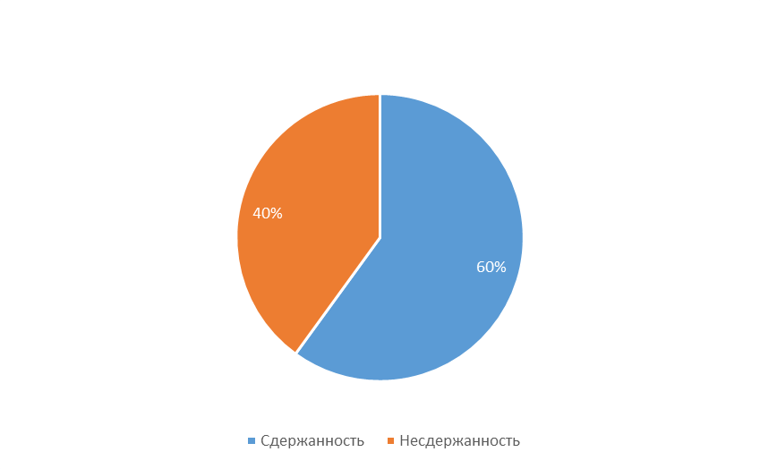
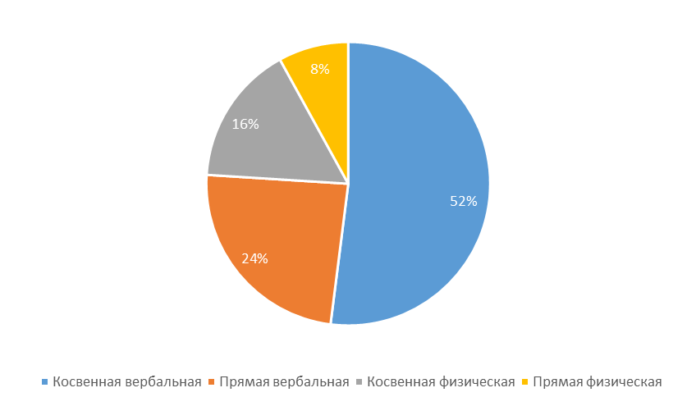
Практическая часть
Для лучшего понимания проблемы агрессии ученикам 9-х классов было предложено пройти анкетирование, состоящее из 40 вопросов, на выявление склонности к определенному типу агрессивного поведения авторства Е.П. Ильина и П.А. Ковалева. Участие приняли 25 человек.

Slide 7

Заключение
В ходе выполнения работы я выяснила, что многие подростки часто поддаются влиянию агрессии. Агрессия способна легко влиять на молодых людей, подталкивая их к совершению необдуманных поступков, принятию нерациональных решений и завязыванию конфликтов с окружающими. В подростковом возрасте это влияние наиболее прослеживается, поэтому я создала памятку с перечисленными в ней рекомендациями для людей, сталкивающихся с собственной неспособностью контролировать эмоции.

Slide 8

СПАСИБО ЗА ВНИМАНИЕ!

